Slide 3
Vui học kinh thánh
LUCA 2, 41- 52

Slide 4
VUI HỌC
KINH THÁNH
Luca

Slide 5
HẰNG NĂM, CHA MẸ ĐỨC GIÊ-SU TRẨY HỘI ĐỀN GIÊ-RU-SA-LEM MỪNG LỄ VƯỢT QUA. KHI NGƯỜI ĐƯỢC MƯỜI HAI TUỔI, CẢ GIA ĐÌNH CÙNG LÊN ĐỀN, NHƯ NGƯỜI TA THƯỜNG LÀM TRONG NGÀY LỄ.

Slide 6
XONG KỲ LỄ, HAI ÔNG BÀ TRỞ VỀ, CÒN CẬU BÉ GIÊ-SU THÌ Ở LẠI GIÊ-RU-SA-LEM, MÀ CHA MẸ CHẲNG HAY BIẾT. ÔNG BÀ CỨ TƯỞNG LÀ CẬU VỀ CHUNG VỚI ĐOÀN LỮ HÀNH, NÊN SAU MỘT NGÀY ĐƯỜNG, MỚI ĐI TÌM KIẾM GIỮA ĐÁM BÀ CON VÀ NGƯỜI QUEN THUỘC.

Slide 7
KHÔNG THẤY CON ĐÂU, HAI ÔNG BÀ TRỞ LẠI GIÊ-RU-SA-LEM MÀ TÌM.SAU BA NGÀY, HAI ÔNG BÀ MỚI TÌM THẤY CON TRONG ĐỀN THỜ, ĐANG NGỒI GIỮA CÁC THẦY DẠY, VỪA NGHE HỌ, VỪA ĐẶT CÂU HỎI.

Slide 8
AI NGHE CẬU NÓI CŨNG NGẠC NHIÊN VỀ TRÍ THÔNG MINH VÀ NHỮNG LỜI ĐỐI ĐÁP CỦA CẬU. KHI THẤY CON, HAI ÔNG BÀ SỬNG SỐT, VÀ MẸ NGƯỜI NÓI VỚI NGƯỜI : "CON ƠI, SAO CON LẠI XỬ VỚI CHA MẸ NHƯ VẬY ?

Slide 9
CON THẤY KHÔNG, CHA CON VÀ MẸ ĐÂY ĐÃ PHẢI CỰC LÒNG TÌM CON !" NGƯỜI ĐÁP : "SAO CHA MẸ LẠI TÌM CON ? CHA MẸ KHÔNG BIẾT LÀ CON CÓ BỔN PHẬN Ở NHÀ CỦA CHA CON SAO ?"

Slide 10
NHƯNG ÔNG BÀ KHÔNG HIỂU LỜI NGƯỜI VỪA NÓI.
Sau đó, Người đi xuống cùng với cha mẹ, trở về
Na-da-rét và hằng vâng phục các ngài.

Slide 11
. CÒNRIÊNG MẸ NGƯỜI THÌ HẰNG GHI NHỚ TẤT CẢ NHỮNG ĐIỀU ẤY TRONG LÒNG ĐỨC GIÊ-SU NGÀY CÀNG THÊM KHÔN NGOAN, THÊM CAO LỚN VÀ THÊM ÂN NGHĨA ĐỐI VỚI THIÊN CHÚA VÀ NGƯỜI TA.

Slide 12
Đường đến
Giê ru sa lem

Slide 13
CÂU HỎI 1: Hôm nay Cha mẹ Chúa Giê su đi đâu?
A. Mua lừa
B. Lên đền giêrusalem
C. Chuẩn bị lễ vật
D. lấy củi

Slide 14
CÂU HỎI 2: lúc đó Chúa Giê su bao nhiêu tuổi?
A. 7 tuổi
B. 30 tuổi
C. 33 tuổi
D. 12 tuổi

Slide 15
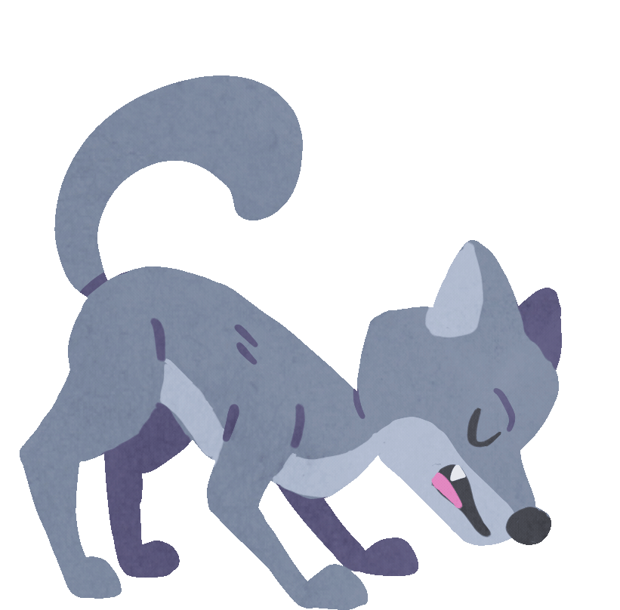
CÂU HỎI 3: Điền vào chỗ trống: “XONG KỲ LỄ, HAI ÔNG BÀ TRỞ VỀ, CÒN CẬU BÉ GIÊ-SU THÌ …GIÊ-RU-SA-LEM, MÀ CHA MẸ CHẲNG HAY BIẾT. .”
A. Dâng lễ lên
B. về
C. Ở LẠI
D. Ra giếng

Slide 16
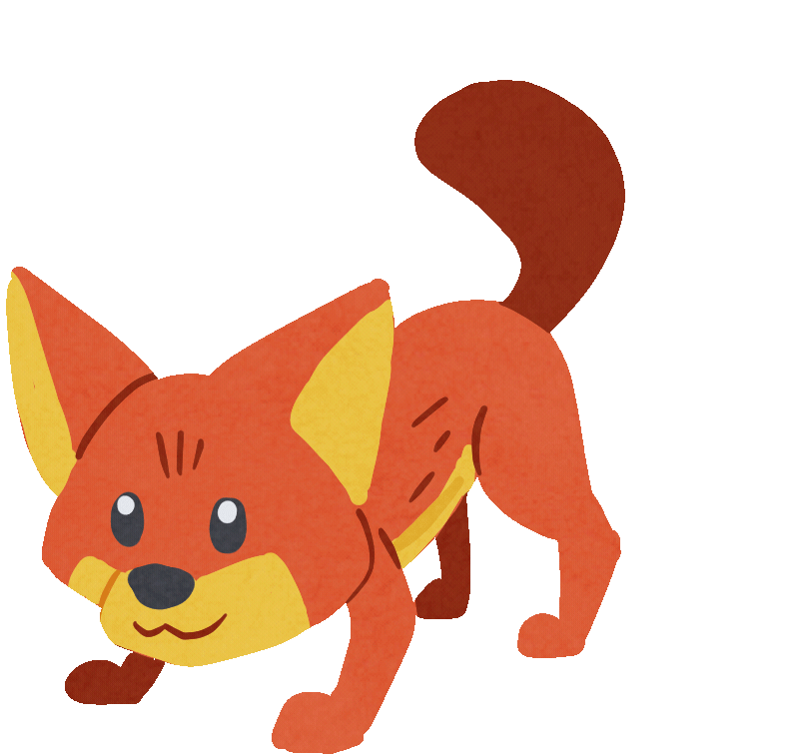
CÂU HỎI 4: Đức mẹ và thánh Giu se mất bao lâu thì mới tìm thấy con?
3 ngày
B. 1 tuần
C. 2 ngày
D. 10 ngày

Slide 17
CÂU HỎI 5: Lúc cha mẹ tìm thấy chúa Giê su, lúc đó Chúa Giê su đang làm gì?
06
A. Đang đi lạc
B. Ngồi giữa các bậc thầy
C. ngồi bên bờ giếng
D. Nói chuyện cùng bạn

Slide 18
CÂU HỎI 6: điền vào chỗ trống: "con ơi, sao con lại xử với cha mẹ như vậy ? con thấy không, cha con và mẹ đây đã phải …tìm con !"
07
A. cực lòng
B. buồn phiền
C. vất vả
D. nhờ người

Slide 19
CÂU HỎI 7: Chúa giê su theo cha mẹ trở về Nadaret và ngày hằng làm việc gì để Cha mẹ bớt lo lắng?
08
A. Vâng phục
B. Làm việc chăm chỉ
D. Đi chăn chiên
C. Ngoan ngoãn

Slide 20
CÂU HỎI 8: Điền vào chỗ trống: “Đức Giê-su ngày càng thêm…, thêm cao lớn và thêm ân nghĩa đối với thiên chúa và người ta.
A. khôn ngoan
B. ĐẠO ĐỨC
C. Ơn lành
D. nhiều phép lạ

Slide 21
